Slide 1
LĨNH VỰC PHÁT TRIỂN NHẬN THỨC
CHỦ ĐỀ NHÁNH: BÉ BIẾT GÌ VỀ NƯỚC
Đề tài : Trò chuyện về nước và ích lợi của nước
Người dạy: Nguyễn Thị Diệu My
Độ tuổi: 5-6 tuổi

Slide 2
Tìm hiểu các nguồn nước có trong thiên nhiên

Slide 3
Nước ao

Slide 4
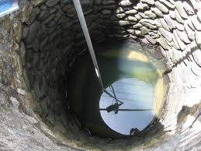
Nước giếng

Slide 5
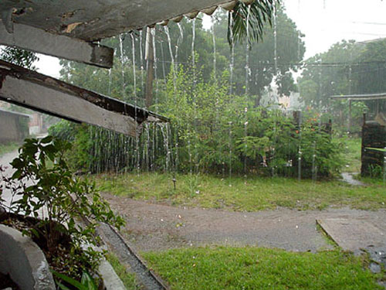
Nước mưa

Slide 6
Nước suối

Slide 7
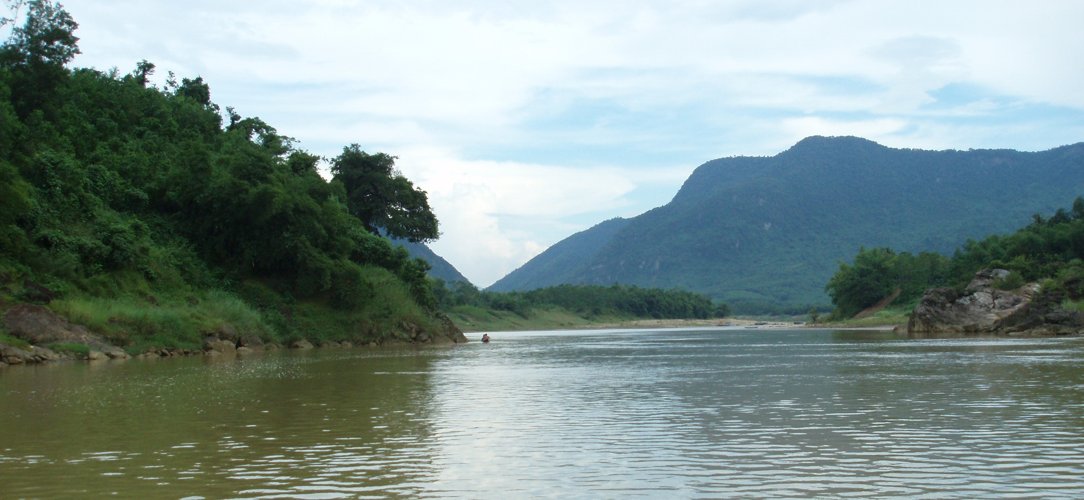
Nước sông

Slide 8
Nước biển (Nước mặn)

Slide 9
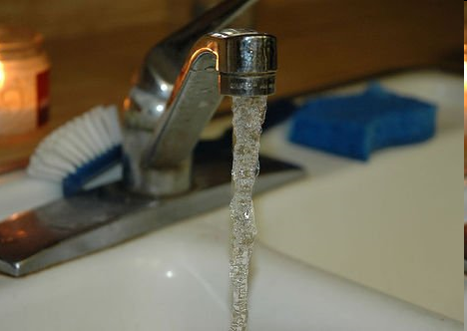
Nước máy

Slide 10
Trạng thái, tích chất, vai trò của nước

Slide 11
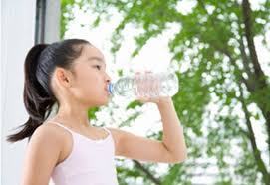
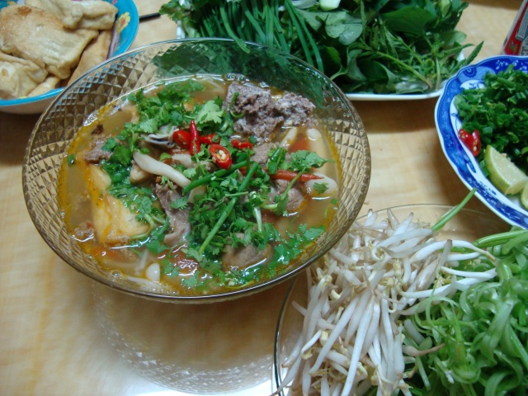
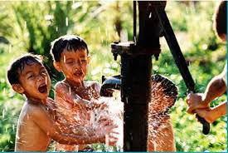
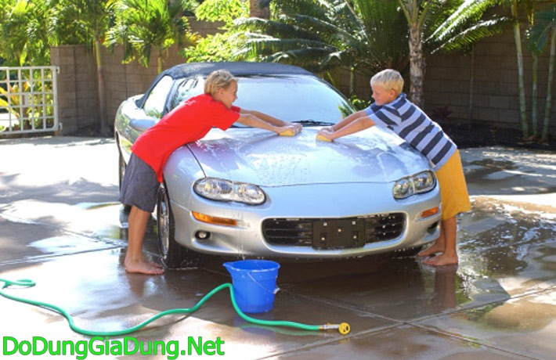
Vai trò của nước

Slide 12
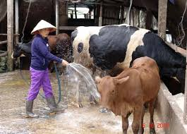
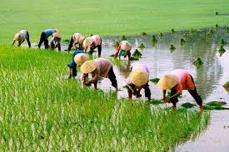
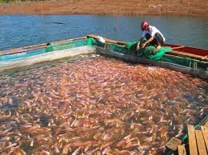
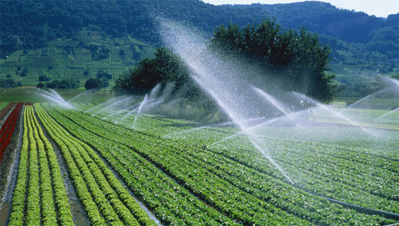
NƯỚC DÙNG TRONG NÔNG NGHIỆP

Slide 13
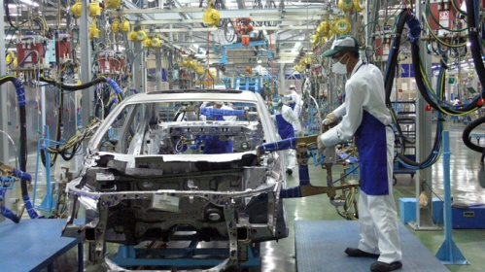
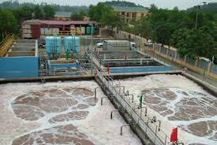
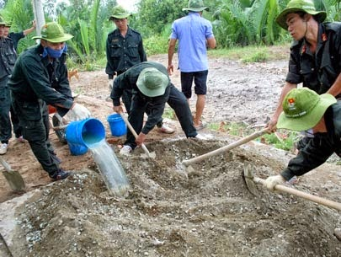
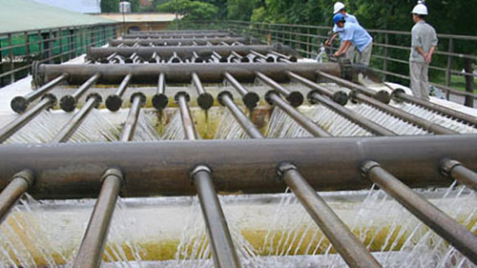
NƯỚC DÙNG TRONG CÔNG NGHIỆP, XÂY DỰNG

Slide 14
NẾU KHÔNG CÓ NƯỚC
ĐIỀU GÌ SẼ XẨY RA

Slide 15
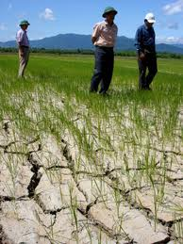
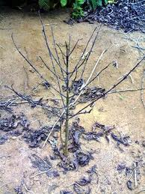
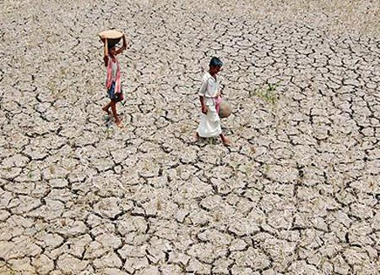
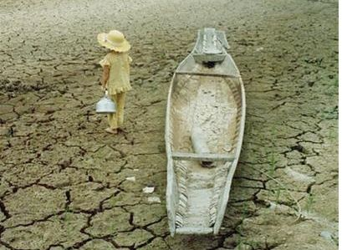

Slide 16
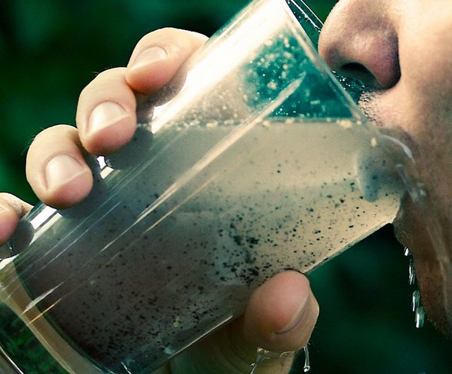
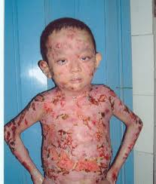
bÖnh tËt

Slide 17
Kết luận
Nước là nhu cầu không thể thiếu trong cuộc sống. Được sử dụng nước sạch đầy đủ, trẻ em có sức khỏe và phát triển tốt.

Slide 18
Tiết kiệm và bảo vệ nguồn nước

Slide 19
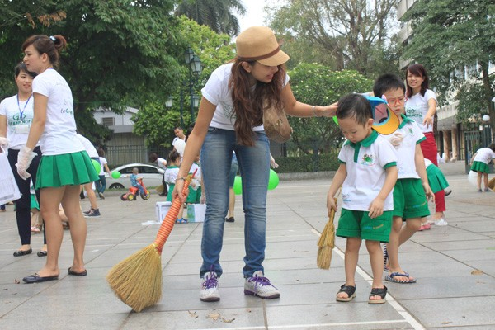
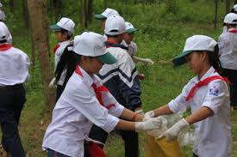
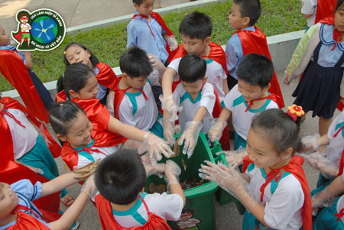
Để bảo vệ nguồn nước chúng ta phải giữ gìn bảo vệ môi trường, không vứt rác bừa bãi
Chăm sóc, trồng và bảo vệ cây xanh.
Tiết kiệm nước
Phải luôn tuyên truyền cho mọi người xung quanh có ý thức bảo vệ môi trường chung trên trái Đất

